Slide 1
CentOS 8基本使用
对比Ubuntu/Debian的不同

Slide 2
环境和版本
使用Virtualbox虚拟机创建CentOS 8环境。具备了之前使用Ubuntu desktop和Server版本的经验，安装CentOS不会有太大问题。
CentOS 8 默认使用了GUI安装界面，并且默认的安装也是GUI环境。但是这里选择了最小安装，这仅仅会安装一个核心的系统，并且不带桌面环境。
安装过程启用了两块虚拟网卡，其中网卡2用来和主机通信，物理主机可以使用SSH客户端连接到虚拟机。

Slide 3
安装完成后
在最小安装模式下，自动补全是不会安装的，这需要在登录以后进行安装：
sudo yum install bash-completion
如果你使用了root用户，则不需要加sudo。
为了方便编辑文件，我安装了vim，CentOS是不内置nano的，这个需要自己安装。
如果你没有安装ssh，可以先安装好，方便后续连接：
sudo yum install openssh

Slide 4
启用enp0s8
在Virtualbox安装的虚拟机环境，我的设备第二块虚拟网卡的名称是enp0s8。
需要自己启用这块网卡，注意这时候我们还不能连接，是直接登录到虚拟机的。仅仅在虚拟机中操作在遇到显示中文，或者是开启多个虚拟机终端的情况比较麻烦，所以还是使用putty这种轻量简洁的SSH客户端比较好。
CentOS的网络配置文件在：
/etc/sysconfig/network-scripts/
这里有在Virtualbox环境下的配置文件：ifcfg-enp0s8

Slide 5
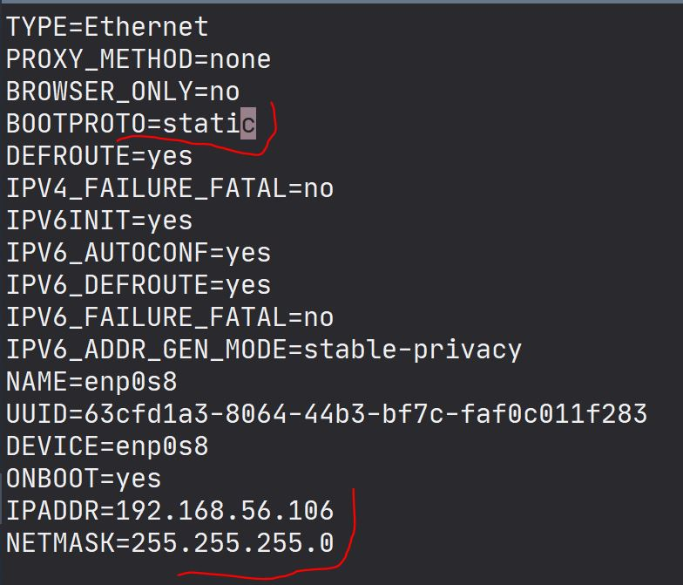
启用enp0s8
打开此文件，找到BOOTPROTO这一行，等号后面应该是dhcp，我这里要改成static，因为我要使用静态IP地址。
最后一行：ONBOOT=yes
然后在最后加入两行：
IPADDR=192.168.56.106
NETMASK=255.255.255.0

Slide 6
重启网络服务
重启网络服务：
sudo systemctl restart NetworkManager.service
如果你发现启用了dhcp，这会自动分配一个可用的IP地址，只是在多个虚拟机时会导致IP地址经常变化。
如果重启网络服务不管用，就重启系统，这是简单有效的招式。
在服务器上，不要随便重启服务，这可能会让你面临更严重的问题···

Slide 7
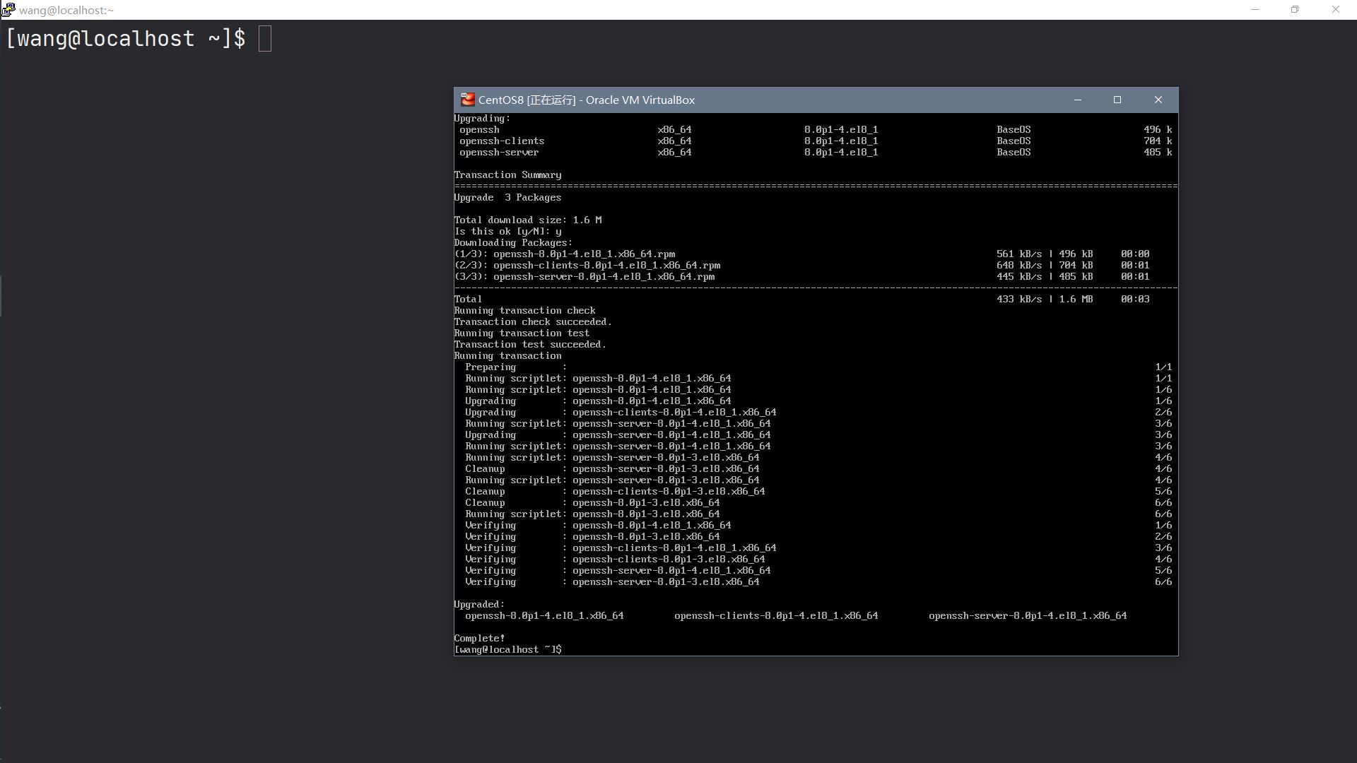
使用putty连接
你可以使用任何你喜欢的ssh客户端，这里仅使用putty作为示例。
其连接方式和之前连接Ubuntu并无差异，填写IP地址，连接用户名即可。

Slide 8
基本使用
基本的使用和其他Linux发行版并无本质区别，大部分命令都是可以使用的，因为都是Linux，常用命令都是一致的。
需要注意的地方是软件包的管理方式，核心配置文件的目录结构。
CentOS使用yum来管理网络软件包，而其软件包格式为.rpm。rpm可以管理本地包。
对比Ubuntu/Debian，yum和apt的子命令基本相同，只是yum的update和upgrade是一样的。而要像apt update那样仅仅是先获取更新信息，则要使用：
yum check-update

